Slide 1
Система автоматического сбора данных из социальной сети
Громов Павел Сергеевич

Slide 2
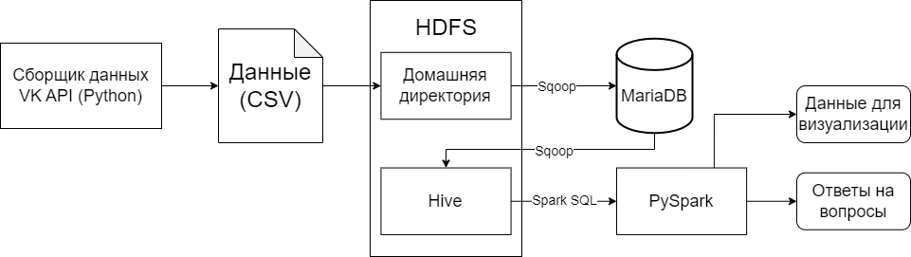
Схема конвейера обработки данных
Используемые инструменты:
HDFS
MariaDB
Hive
Sqoop
PySpark
Python
Рисунок 1 — Схема конвейера данных

Slide 3
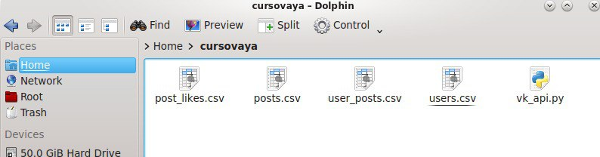
Этап сбора данных
Для сбора данных о группе «Кафедра прикладной математики РТУ МИРЭА» был написан Python-скрипт, взаимодействующий с VK API. Данные включают в себя: информацию о пользователях, их постах и активности в группе, информацию о постах в группе.
Рисунок 2 — Исходные данные в локальной файловой системе

Slide 4
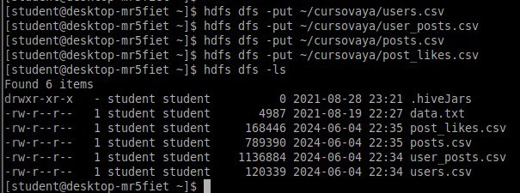
Перенос данных в HDFS
Рисунок 3 — Импорт исходных данных в HDFS

Slide 5
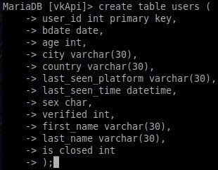
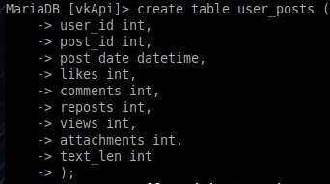
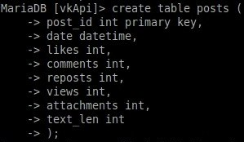

Перенос данных в MariaDB
Перед переносом данных из HDFS в MariaDB необходимо создать таблицы и схемы данных. Sqoop был использован для переноса данных.
Рисунок 6 — Таблица записей в группе
Рисунок 5 — Таблица записей на личных страницах пользователей
Рисунок 4 — Таблица с информацией о пользователях
Рисунок 7 — Таблица с информацией о лайках пользователей на записи в группе

Slide 6
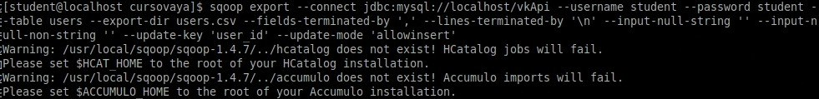
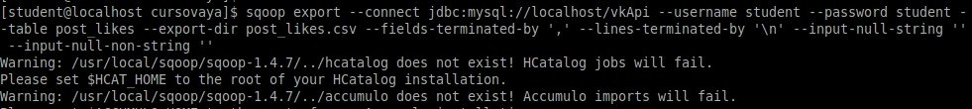
Рисунок 8 — Перенос данных о пользователях
Рисунок 9 — Перенос данных о записях пользователей на личной странице
Рисунок 10 — Перенос данных о записях в группе
Рисунок 11 — Перенос данных о лайках пользователей на записях в группе

Slide 7
Перенос данных в Hive
Для переноса данных из MariaDB в Hive был использован инструмент Sqoop.
Рисунок 12 — Перенос данных о пользователях
Рисунок 13 — Перенос данных о записях пользователей на личной странице
Рисунок 14 — Перенос данных о записях в группе
Рисунок 15 — Перенос данных о лайках пользователей на записях в группе

Slide 8
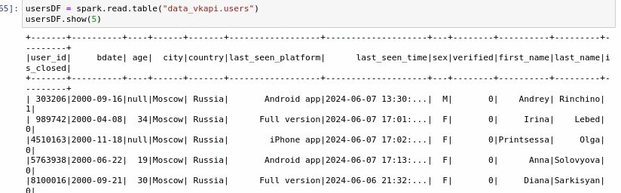
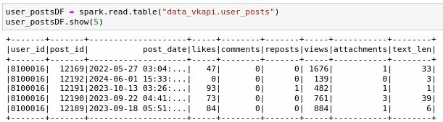
Просмотр таблиц из Hive в PySpark
Рисунок 16 — Данные о пользователях
Рисунок 17 — Записи на личных страницах пользователей

Slide 9
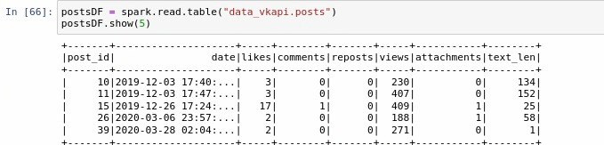
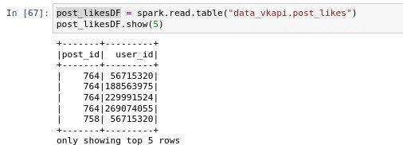
Рисунок 18 — Данные о записях в сообществе
Рисунок 19 — Данные о лайках пользователей на записях в сооьщесте

Slide 10
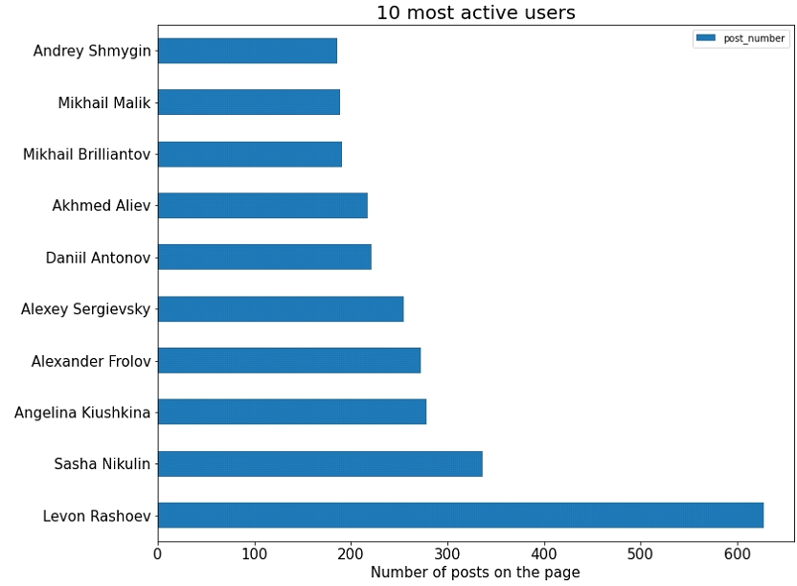
Самые активные пользователи на личной странице
Выведем 10 самых активных пользователей. Активность определяется подсчетом количества постов на личной странице пользователя с 2019 года.
Рисунок 20 — Топ самых активных пользователей

Slide 11
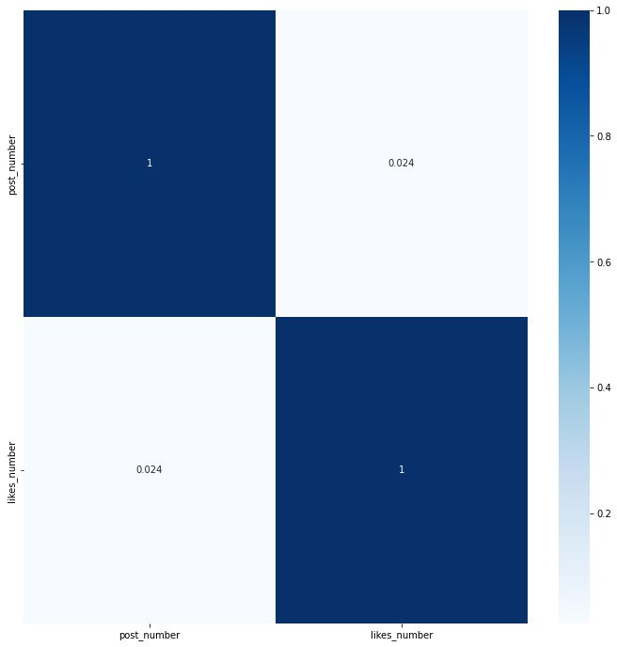
Корреляционный анализ активности пользователей
Определим степень корреляции между активностью пользователя на личной странице и в группе. За активность пользователя в группе будем считать количество поставленным им лайков на записи в группе.
По результатам можно определить отсутствие выраженной корреляции.
Рисунок 21 — Тепловая карта корреляции между активностью пользователя в группе и на личной странице

Slide 12
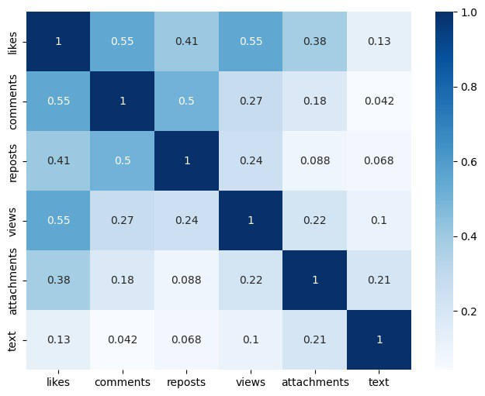
Корреляционный анализ записей
Построим матрицу корреляции между диной текста от количества лайков, комментариев, репостов, просмотров и прикрепленных фотографий к записи.
Имеется слабая положительная корреляция между количеством лайков и комментариев с просмотрами, а также между количеством комментариев и репостов записи.
Рисунок 22 — Матрица корреляций

Slide 13
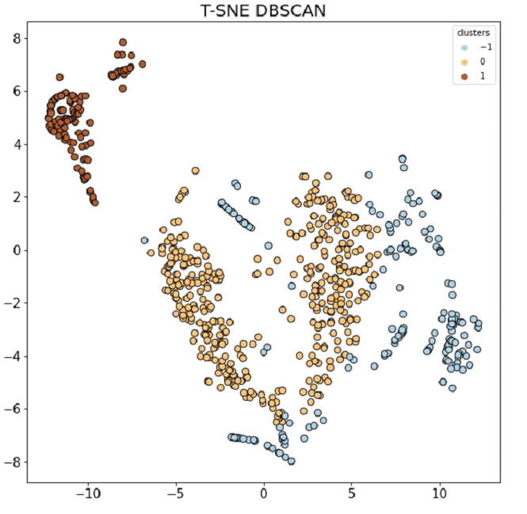
Кластеризация записей в группе
Кластеризация записей в группе по лайкам, комментариям, просмотрам, репостам и количестве фотографий у записи.
Перед проведением кластеризации данные были нормализованы методом “minmax”. В качестве метода кластеризации был выбран “DBSCAN” (eps=0.1, min_samples=20, metrix=‘l1’).
Для визуализации был выбран алгоритм сжатия размерноcти “T-SNE”.
Рисунок 23 — Визуализация кластеров после снижения размерности

Slide 14
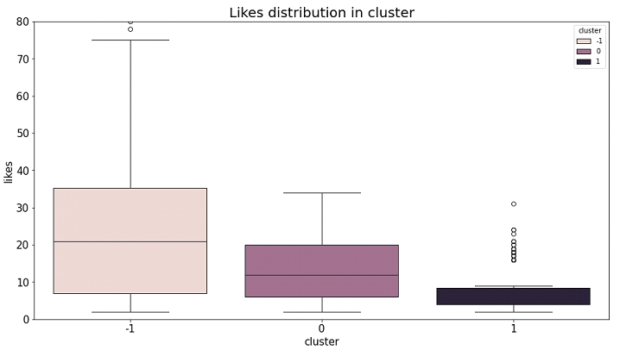
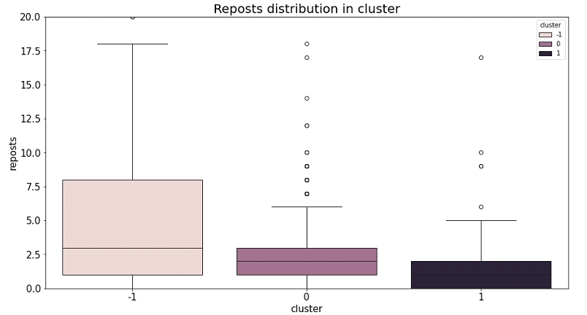
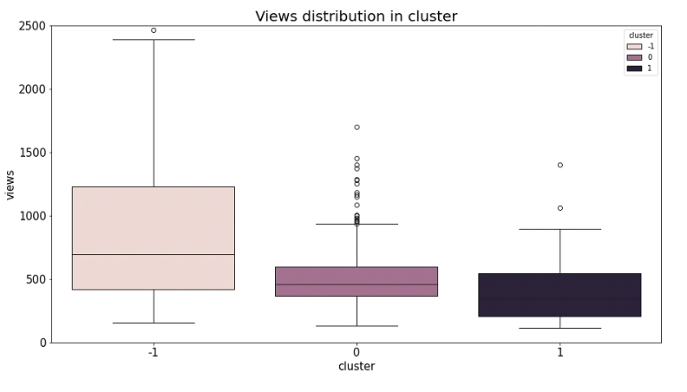
Рисунок 24 — Диаграмма размаха количества лайков
Рисунок 25 — Диаграмма размаха количества репостов
Рисунок 26 — Диаграмма размаха количества просмотров

Slide 15
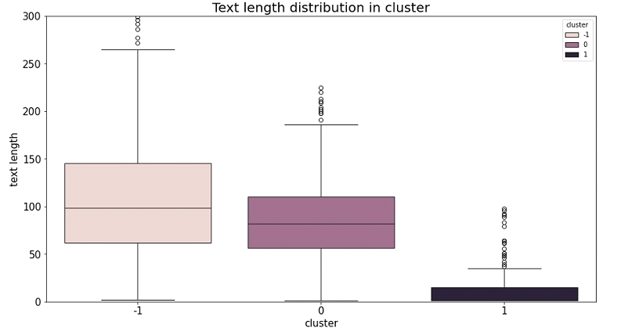
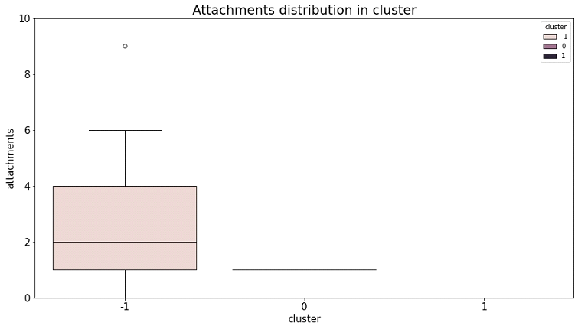
Рисунок 27 — Диаграмма размаха длины теста записи
Рисунок 28 — Диаграмма размаха количества фотографий записи

Slide 16
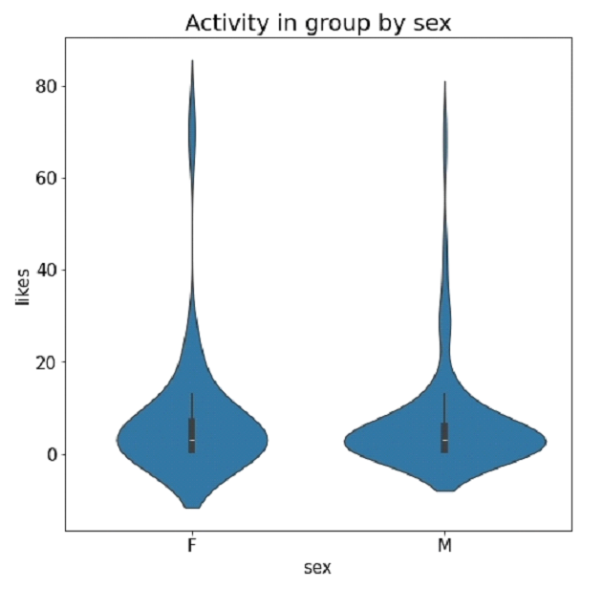
Активность пользователей в группе по полу
Выведем активность пользователей в группе по полу. Исключим не активных пользователей, которые никогда не ставили лайки.
По результатам можно заметить, что большая часть пользователей не проявляет активность в группе.
Рисунок 29 — Диаграмма активности в группе по полу

Slide 17
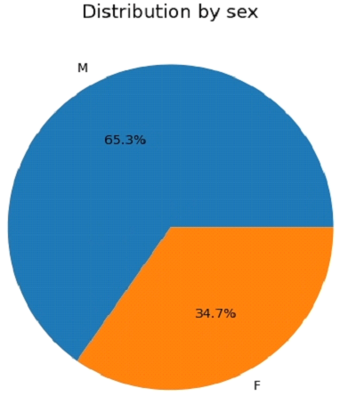
Распределение полов в группе
Исследуем распределение полов в группе. Для этого нарисуем круговую диаграмму мужчин и женщин в группе.
По результатам можно заметить, что мужчин в группе больше чем женщин.
Рисунок 30 — Круговая диаграмма распределения полов в группе

